Slide 1
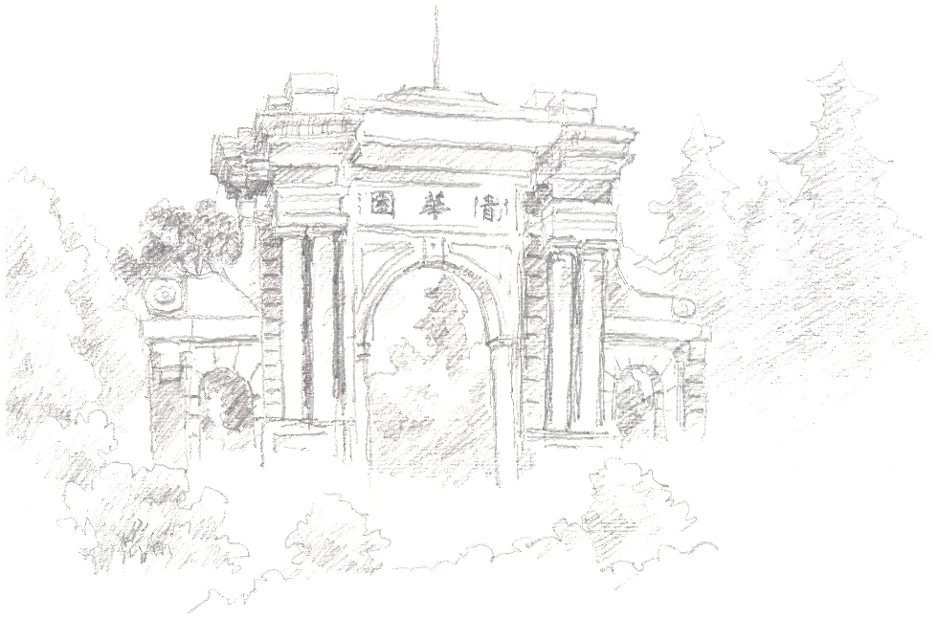
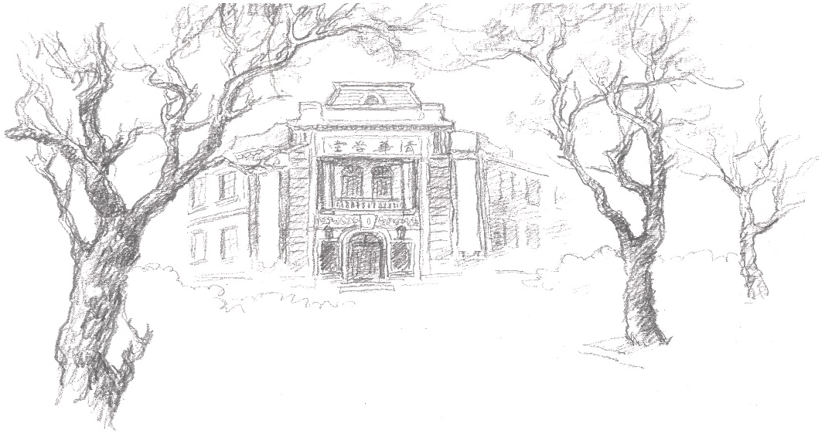
计算机原理与系统 20 内存IV 写高速缓存友好的代码
范静涛 | fanjingtao@tsinghua.edu.cn

Slide 2
多种高速缓存组织形式

Slide 3
直接映射高速缓存(E=1)
Direct-mapped Cache
t=1 s=2 b=1
x | xx | x
M=16 字节 (4位 地址), B=2 字节/块, S=4 组, E=1 块/组
地址跟踪(读, 每读一个字节):
不命中
命中
不命中
不命中
不命中
v 标记 块
组 0
组1
组2
组3
0 | [0000₂],
1 | [0001₂],
7 | [0111₂],
8 | [1000₂],
0 | [0000₂]
抖动：
频繁访问的不同数据映射到同一个组
解决：
填充-浪费
1 | 0 | M[0-1]
1 | 0 | M[6-7]
0
1
1
?
0
1
?
M[0-1]
M[8-9]

Slide 4
直接映射高速缓存(E=1)
float dotproc(float x[8], float y[8]){
float sum = 0;
for (int i = 0; i < 8; i++) {
sum += x[i] * y[i];
}
}
点乘代码，是否具有良好的局部性？
假设：x被加载到从地址0开始的32字节中，y紧跟其后
Cache共32字节，每个块16字节，E=1，S=2
sum始终存放在寄存器中
元素 | 地址 | 组索引
x[0] | 0 | 0
x[1] | 4 | 0
x[2] | 8 | 0
x[3] | 12 | 0
x[4] | 16 | 1
x[5] | 20 | 1
x[6] | 24 | 1
x[7] | 28 | 1
元素 | 地址 | 组索引
y[0] | 32 | 0
y[1] | 36 | 0
y[2] | 40 | 0
y[3] | 44 | 0
y[4] | 48 | 1
y[5] | 52 | 1
y[6] | 56 | 1
y[7] | 60 | 1

Slide 5
E-路组相联高速缓存(例：E=2)
E = 2: 每组两行
假设:缓存块大小为8字节
Set Associate Cache
short int地址
每组2行
t bits | 0…01 |  | 100
v
tag
0 | 1 | 2 | 3 | 4 | 5 | 6 | 7
v
tag
0 | 1 | 2 | 3 | 4 | 5 | 6 | 7
v
tag
0 | 1 | 2 | 3 | 4 | 5 | 6 | 7
v
tag
0 | 1 | 2 | 3 | 4 | 5 | 6 | 7
选择的组
S组
v
tag
0 | 1 | 2 | 3 | 4 | 5 | 6 | 7
v
tag
0 | 1 | 2 | 3 | 4 | 5 | 6 | 7
v
tag
0 | 1 | 2 | 3 | 4 | 5 | 6 | 7
v
tag
0 | 1 | 2 | 3 | 4 | 5 | 6 | 7

Slide 6
E-路组相联高速缓存(例：E=2)
E = 2: 每组两行
假设:缓存块大小为8字节
short int地址
t bits | 0…01 |  | 100
比较
有效? +
匹配: 是 = 命中
v
tag
0 1 2 3 4 5 6 7
tag
tag
v
0 | 1 | 2 | 3 | 4 | 5 | 6 | 7
块偏移
组内E路tag均需比较

Slide 7
E-路组相联高速缓存(例：E=2)
E = 2: 每组两行
假设:缓存块大小为8字节
short int地址
t bits | 0…01 |  | 100
比较
有效? +
匹配: 是 = 命中
v
tag
0 1 2 3 4 5 6 7
tag
tag
v
0 | 1 | 2 | 3 | 4 | 5 | 6 | 7
块偏移
short int (2 字节) 在这里
不匹配:
在组中选择1行用于驱逐和替换
替换策略: 随机, LFU(Least Frequently Used, 最不经常使用) 、 LRU(Least Recently Used, 最近最少使用), …

Slide 8
E-路组相联高速缓存(例：E=5)
LFU(Least Frequently Used, 最不经常使用)
将访问次数最少的行驱逐和替换，根据数据的历史访问次数来淘汰数据，其核心思想是“如果数据过去被访问多次，那么将来被访问的可能也很大”
访问D
访问B
访问F
队头
A | → | 32
B | → | 30
C | → | 26
D | → | 26
E | → | 25
A | → | 32
B | → | 30
D | → | 27
C | → | 26
E | → | 25
A | → | 32
B | → | 31
D | → | 27
C | → | 26
E | → | 25
A | → | 32
B | → | 31
D | → | 27
C | → | 26
F | → | 1
队尾
E
淘汰E

Slide 9
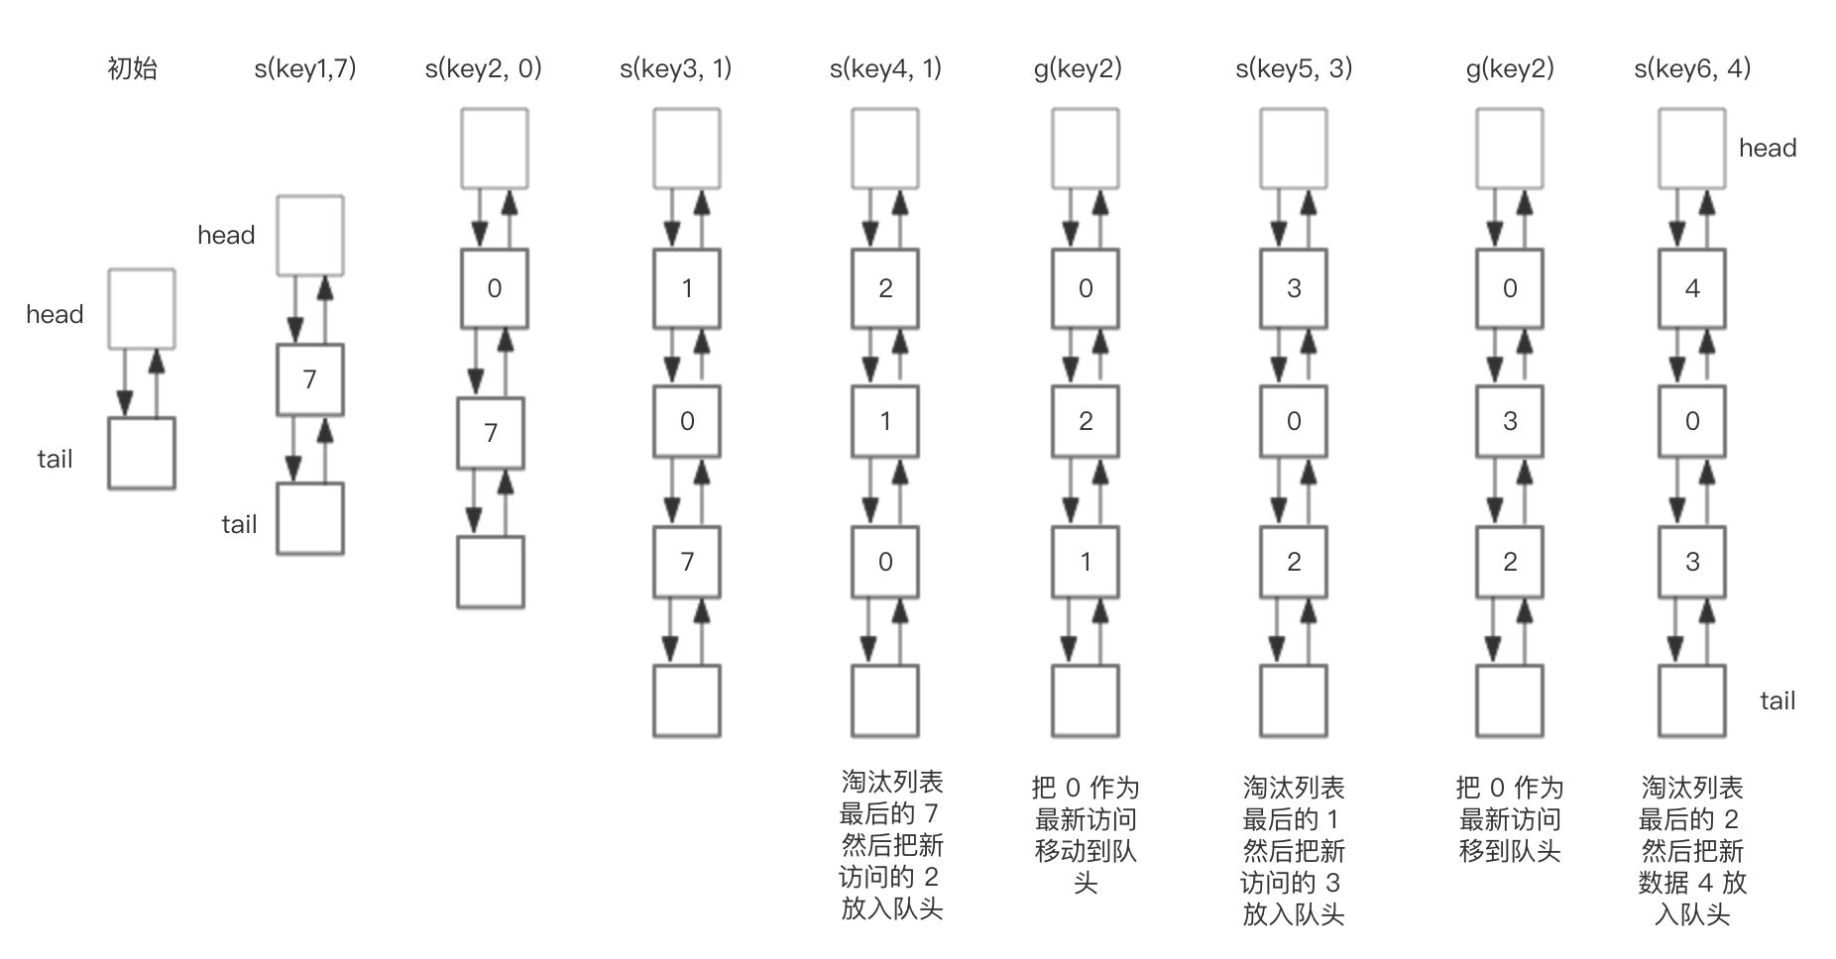
E-路组相联高速缓存(例：E=3)
LRU(Least Recently Used, 最近最少使用)
将最长时间未被访问的行驱逐和替换，根据数据的历史访问间隔来淘汰数据，其核心思想是“如果数据最近被访问过，那么将来被访问的可能也很大”
行不满时，头插
如果此时访问7，会怎样？

Slide 10
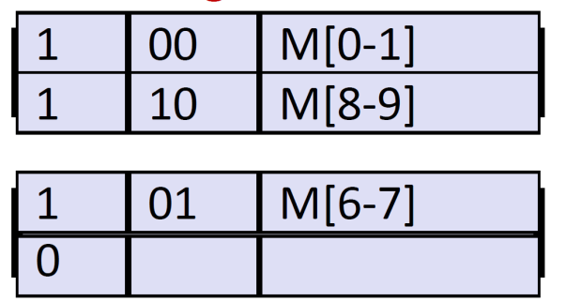
E-路组相联高速缓存(例：E=2)
t=2 s=1 b=1
M=16 字节地址, B=2 字节/块, S=2 组, E=2 块/组
xx | x | x
地址跟踪(读, 每读一个字节):
0
1
7
8
0
[0000₂],
[0001₂],
[0111₂],
[1000₂],
[0000₂]
不命中
命中
不命中
不命中
命中
v 标记
块
组 0
组 1

Slide 11
全相联高速缓存
fully Associate Cache
Address of int:
v
tag
0 | 1 | 2 | 3 | 4 | 5 | 6 | 7
t bits
100
v
tag
0 | 1 | 2 | 3 | 4 | 5 | 6 | 7
只有组0
多路同时比较
v
tag
0 | 1 | 2 | 3 | 4 | 5 | 6 | 7
v
tag
0 | 1 | 2 | 3 | 4 | 5 | 6 | 7
需要E个t bits的比较器阵列，贼快!贼贵！

Slide 12
全相联高速缓存
fully Associate Cache
Address of int:
v
tag
0 | 1 | 2 | 3 | 4 | 5 | 6 | 7
t bits
100
v
tag
0 | 1 | 2 | 3 | 4 | 5 | 6 | 7
只有组0
多路同时比较
v
tag
0 | 1 | 2 | 3 | 4 | 5 | 6 | 7
v
tag
0 | 1 | 2 | 3 | 4 | 5 | 6 | 7
需要E个t bits的比较器阵列，贼快!贼贵！

Slide 13
高速缓存性能评价

Slide 14
性能评价指标
命中率
和
不命中率
hits / accesses
misses / accesses
典型值：3-10% for L1
命中时间
和
不命中惩罚
典型值：4 clock cycles for L1
10 clock cycles for L2
典型值：50-200 clock cycles for main memory

Slide 15
性能评价指标
命中和不命中差异巨大
Cloud be 100x, if just L1 and main memory
你相信 99% 命中 比 97% 命中，好两倍么?
Consider: cache hit time of 1 cycle miss penalty of 100 cycles
Average access time:
97% hits: 1 cycle + 0.03 * 100 cycles = 4 cycles
99% hits: 1 cycle + 0.01 * 100 cycles = 2 cycles
This is why “miss rate” is used instead of “hit rate”

Slide 16
什么影响命中率
缓存大小 C=S × E × B
道理上，C越大，命中概率越高
块大小 B
块大：提供了更好的空间局部性；C一定的话，E减少损失了时间局部性；不命中惩罚更大。
相联度 （1≤ E ≤ C/B，E越大关联度越高)
行多：降低了冲突不命中导致抖动可能性；成本高，复杂度高，命中时间长
E是命中时间和不命中处罚之间的折中
写策略……

Slide 17
编写高速缓存友好的代码

Slide 18
友好的方向
让最常见的情况运行的更快
类似二八原则，20%的代码占了80%的运行时间。找到核心的少量循环
尽量减小每个循环内部的：不命中数量
平均没测循环迭代的不命中数量= min(1, (Strip * WordSize) / B)
int sumvec(int v[N]) {
int sum = 0;
for (int i = 0; i < N; i++) {
sum += v[i];
}
return sum;
}
循环步长
元素字节数
step of i* sizeof(v[0])

Slide 19
实例1
平均没测循环迭代的不命中数量= min(1, (Strip * WordSize) / B)
int sumvec(int v[N]) {
int sum = 0;
for (int i = 0; i < N; i++) {
sum += v[i];
}
return sum;
}
cache
B = 16 时，miss/hit:
 | i=0 | i=1 | i=2 | i=3 | i=4 | i=5 | i=6 | i=7
顺序访问v[i]

Slide 20
实例1
平均没测循环迭代的不命中数量= min(1, (Strip * WordSize) / B)
int sumvec(int v[N]) {
int sum = 0;
for (int i = 0; i < N; i+=2) {
sum += v[i];
}
return sum;
}
cache
B = 16 时，miss/hit:
 | i=0 | i=1 | i=2 | i=3 | i=4 | i=5 | i=6 | i=7
顺序访问v[i]

Slide 21
实例1
平均没测循环迭代的不命中数量= min(1, (Strip * WordSize) / B)
int sumvec(char v[N]) {
int sum = 0;
for (int i = 0; i < N; i++) {
sum += v[i];
}
return sum;
}
cache
B = 16 时，miss/hit:
 | i=0 | i=1 | i=2 | i=3 | i=4 | i=5 | i=6 | i=7
顺序访问v[i]

Slide 22
实例2
平均没测循环迭代的不命中数量= min(1, (Strip * WordSize) / B)
int sumarrayrows(int a[M][N]) {
int sum = 0;
for (int i = 0; i < M; i++) {
for (int j = 0; j < N; j++) {
sum += a[i][j];
}
}
return sum;
}
B = 16 时，miss/hit:
a[i][j] | i=0 | i=1 | i=2 | i=3 | i=4 | i=5 | i=6 | i=7
j=0
j=1
j=2
j=3

Slide 23
实例3
平均没测循环迭代的不命中数量= min(1, (Strip * WordSize) / B)
int sumarraycols(int a[M][N]) {
int sum = 0;
for (int j = 0; j < N; j++) {
for (int i = 0; i < M; i++){
sum += a[i][j];
}
}
return sum;
}
B = 16 时，miss/hit:
a[i][j] | i=0 | i=1 | i=2 | i=3 | i=4 | i=5 | i=6 | i=7
j=0
j=1
j=2
j=3

Slide 24
作业：书上课后习题6.38~6.40

Slide 25
瞄准脑解析前沿科学问题
开展基础性深入交叉研究
服务世界级一流学科建设
下次见
前沿知识与科学精神并重
战略眼光与家国情怀兼具
融入学生与团队思政建设
感谢各位专家！敬请批评指正！

